Slide 1
Padrões de Projetos
Facade
Ádria Costa
18/06/2018 - 2019.01

Slide 2
Intenção
Fornecer uma interface unificada para um conjunto de interfaces em um subsistema. Facade define uma interface de nível mais alto que torna o subsistema mais fácil de ser usado.

Slide 3
Motivação
Um objeto facade (fachada) o qual fornece uma interface única e simplificada para os recursos e facilidades mais gerais de um subsistema.

Slide 4
Aplicabilidade
Quando desejar fornecer uma interface simples para um subsistema complexo.
Quando existirem muitas dependências entre clientes e classes de implementação de uma abstração.
Quando desejar estruturar seus subsistemas em camadas.

Slide 5
Conceitos de POO
Encapsulamento

Slide 6
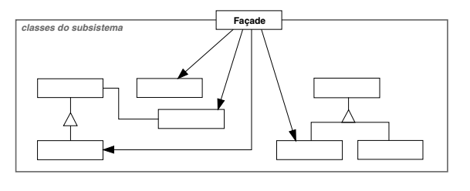
Estrutura

Slide 7
Vantagem
Desvantagem
Você pode isolar seu código da complexidade de um subsistema.
Uma fachada pode se tornar um god object acoplado a todas as classes de um aplicativo.

Slide 8
Referências
“Refactoring Guru: Design Patterns - Facade”. Disponível em: <https://refactoring.guru/design-patterns/facade>. Acessado 16 de junho de 2019.
GAMMA, Erich. Padrões de Projetos: Soluções reutilizáveis de software orientado a objetos. trad. Luiz A. Meirelles Saliado. Bookman. Porto Aleire – RS, 2000.

Slide 9
Referências
“Devmedia: Padrão de Projeto Facade em Java”. Disponível em: <https://www.devmedia.com.br/padrao-de-projeto-facade-em-java/26476>. Acessado 16 de junho de 2019.

